Slide 1

第4章
类的复用与多态

Slide 2




Java面向对象的三个特性
基于面向对象的java语言具有更好的可扩展性和可维护性
这主要归功于java基于面向对象设计思想的三个主要特性，即:
封装（encapsulation）
继承（Inheritance）
多态（Polymorphism）
对象（object）体现了面向对象设计思想中封装的特点。
继承可以理解为人类社会中父与子的关系，父亲的一些特性可以遗传给儿子。
多态是指若干个属于不同类的对象，对于同一个消息（如，方法调用）做出不一样的应答方式。

Slide 3



内容提要
4.1 类的复用
4.2 多态
4.3 接口
4.4 内部类

Slide 4
4.1类的复用
java作为面向对象语言的一个重要特点——可重用性
可重用性可以从类定义的角度来体现。
  类的概念封装了类,类的对象也就起到了代码复用的效果。
还可以从类间关系的角度来考虑可重用性。
  组合 (横向关系)：has a
  继承 (纵向关系)：is a

Slide 5
4.1类的复用
1.组合
2.继承
3.重写与重载
4. abstract和 final
5. this和super

Slide 6
代码复用
代码复用是Java提倡的重要特性。
有两个代码复用的常用方法
  组合：在你的类里直接创建和使用已出现的代码
  继承：继承在一个类的基础上添加功能，这意味着父类的功能和约束都需要保证，很多约束是业务逻辑上的，语言本身并不能检查。对应的是一个is-a的关系。

Slide 7
4.1类的复用
1. 组合
在一个新的对象里面使用一些已有的对象，使之成为新对象的一部分；
新的对象通过控制这些已有对象达到复用这些对象的目的，这即是类的组合。
组合的类型：
    合成：A类中包含B类的一个引用b，当A类的一个对象消亡时，b这个引用所指向的对象也同时消亡。
    聚合：反之b所指向的对象还会有另外的引用指向它。没有赋初值的过程，需要外界传过来。

Slide 8
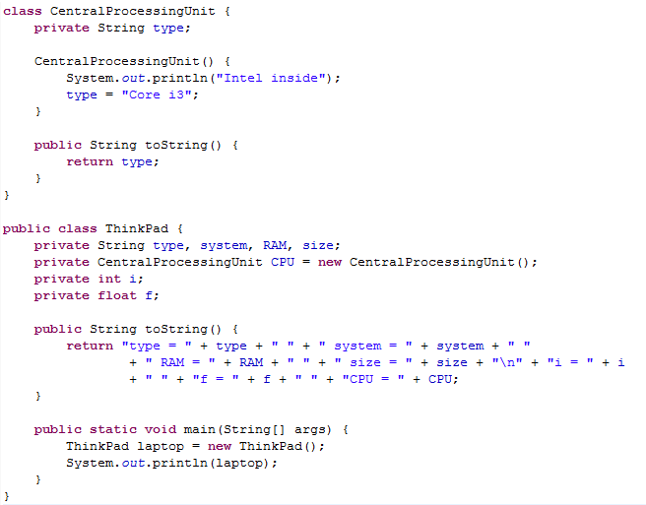

4.1类的复用

Slide 9
4.1类的复用
代码解释
上例中需要在ThinkPad类中使用CentralProcessingUnit类的功能，直接的方法就是在ThinkPad类中引用一个CentralProcessingUnit类的对象，这个ThinkPad类还组合了多个String类，因此ThinkPad类的功能是由多个类的功能组合在一起的。而基础数据类型（primitive）可以直接定义，它们的存在不属于组合。

Slide 10
4.1类的复用
被复用类的创建时间
构造函数中创建。
在使用前进行创建。这种常用方法被称为lazy-initialization. 能降低一些大对象创建时带来的成本。

Slide 11
4.1类的复用
通过组合进行类的复用
优点
  新对象对成员对象的内部细节看不见，使用者无需关注成员对象的具体实现。“黑盒复用”
  这种复用所需的对象间依赖较少，设计时关系简单。
  每一个新的类可以将焦点集中在一个任务上，执行效率高。
  可以在运行时动态进行，新对象可以动态地引用与成员对象类型相同的对象，程序操作灵活。
缺点
  系统中要管理较多的对象，使得设计复杂

Slide 12
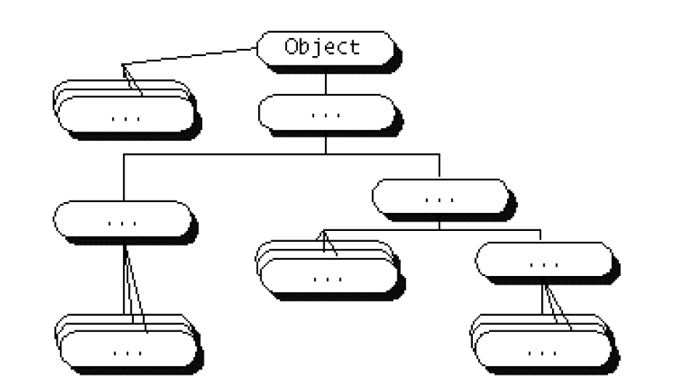
4.1类的复用
2.继承
继承允许创建分层次的类，可以达到代码的复用，是面向对象编程技术的核心机制。
被继承的类叫超类（superclass ）
通过继承能够创建一个通用类，它可以被更具体的类继承。父类、基类
继承超类的类叫子类（subclass ）
子类是超类的具体化，是超类的一个特定用途的类。派生类、扩展类

Slide 13
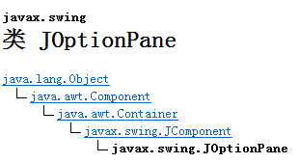
4.1类的复用
继承的语法
在新定义一个类继承已有类时，要使用extends关键字，其后跟上超类的名字，这样表示新定义的类是继承于超类。
声明一个继承超类的类的通常形式如下：
class subclass-name extends superclass-name {
// body of class
}

Slide 14
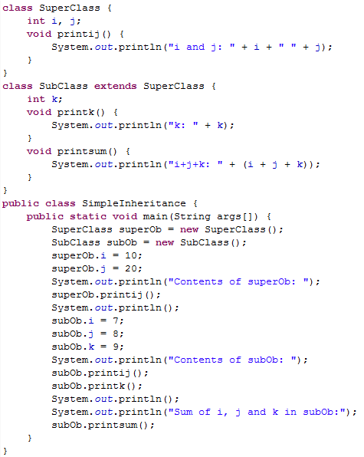
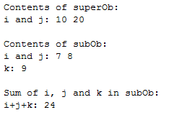
4.1类的复用

Slide 15
4.1类的复用
派生出来的子类进行继承时并不限于使用超类中原有的方法，可以在自己内部加入属于自己的新方法。
子类包括超类的所有成员，但它不能访问超类中被声明成private 的成员。
尽管superclass是subclass的超类，但它也是一个完全独立的类。

Slide 16
4.1类的复用
Java继承的特征：
继承关系是传递的。
继承简化了人们对事物的认识和描述，能清晰体现相关类间的层次结构关系。
继承提供了软件复用功能。“白盒复用”
继承通过增强一致性来减少模块间的接口和界面，大大增加了程序的易维护性。
Java仅支持单重继承，而通过使用接口机制来实现多重继承。

Slide 17
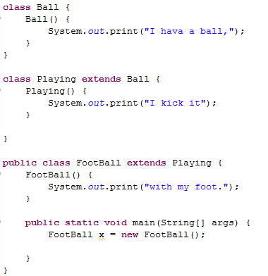
4.1类的复用
构造方法的执行按先超类后子类的层次顺序，所以超类会在子类访问它之前得到正确的初始化。

Slide 18
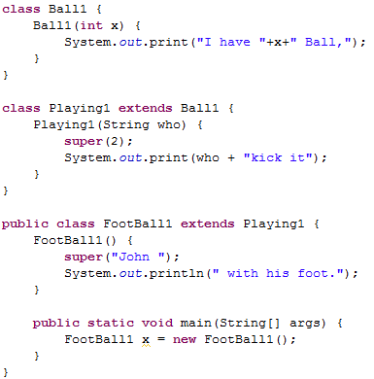
4.1类的复用
如果调用超类中含有参数的构造方法，必须明确地编写对超类的调用代码。这是用super关键字以及适当的一组自变量参数实现，注意super的位置。

Slide 19
4.1类的复用
通过继承来进行复用
优点
超类的大部分功能可以通过继承的关系自动进入子类，新类的实现、修改和扩展较为容易。
缺点
继承将超类的实现细节暴露给子类，继承复用可能破坏类的封装性。
从超类继承而来的实现是静态的，不可能在运行时发生改变，没有足够的灵活性，只能在有限的环境中使用。
不要过度使用继承。只有在你非常确信的情况下才使用继承。

Slide 20
4.1类的复用
3.重写与重载（继承）
重写（Overriding）
有时子类并不想原封不动地继承父类的方法，而是需要作一定的修改，子类修改超类已有的方法叫重写。
超类方法的参数列表与被子类重写的方法的参数列表和返回类型必须相同（兼容）。
被子类重写的方法不能拥有比超类方法更加严格的访问权限。访问权限大小关系为：
private<默认<protected<public。
重写方法一定不会出现新的受检异常，或者比被重写方法声明更加宽泛的受检异常。
本质上是要求通过父类接口调用子类方法不会导致错误。

Slide 21
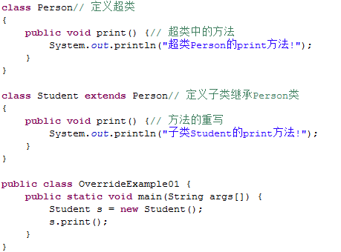
4.1类的复用

Slide 22
4.1类的复用
class Person
{ public void print()( //public访问权限
System.out.println( "超类Person的print方法! ");
}
}
Class Stedent extends Person
{ private void print()( //重写方法降低了访问权限，错误
System.out.println( "子类Student的print方法!" );
}
}
超类的访问权限修饰符的限制一定要大于被子类重写方法的访问权限修饰符，private权限最小。如果某一个方法在超类中的访问权限是private，那么就不能在子类中对其进行重写，如果重新定义，也只定义了一个新的方法，不会达到重写的效果。

Slide 23
4.1类的复用
重载(Overloading)
所谓方法重载是指在一个类中，多个方法的方法名相同，但是参数列表不同。
在使用重载时只能通过不同的参数列表。
不能通过访问权限、返回类型、抛出的异常进行重载。
方法的异常类型和数目不会对重载造成影响。
可以有不同的返回类型。
可以有不同的访问修饰符。
可以显示出不同的异常。

Slide 24
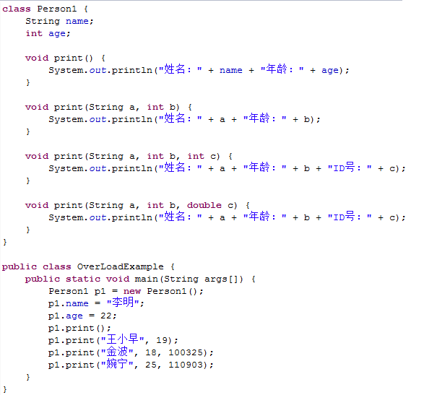

4.1类的复用

Slide 25
4.1类的复用
4. abstract和 final
abstract修饰符表示所修饰的成分没有完全实现，还不能实例化。
如果在类的方法声明中使用abstract修饰符，表明该方法是一个抽象方法，它需要在子类实现。
如果一个类包含抽象方法，则这个类也是抽象类，必须使用abstract修饰符，并且不能实例化。

Slide 26
4.1类的复用
abstract class a1
{
public int v1;
abstract void test();
}
abstract class a2 extends a1
{
public int v2;
}
class Sample extends a2
{
void test() { }
}
因为包含一个抽象方法test，类a1必须被声明为抽象类。它的子类a2继承了抽象方法test，但没有实现它，所以它也必须声明为抽象类。然而，a2的子类Sample因为实现了test，所以它不必声明为抽象的。

Slide 27
4.1类的复用
注意:
如果试图创建一个抽象类的实例就会产生编译异常;
如果一个类是非抽象类却包含一个抽象方法，就会产生编译异常;
构造方法、static方法，final方法不能使用abstract修饰符;
接口缺省为abstract。

Slide 28
4.1类的复用
final修饰符
final类不能被继承，因此final类的成员方法没有机会被覆盖，默认都是final的。
如果这个类不需要有子类，类的实现细节不允许改变，并且确信这个类不会再被扩展，那么就设计为final类。
如果一个类是完全实现的，并且不再需要继承子类，则它可以声明为Final类。
如果final类的名字出现在另一个类声明的extends字句的后面就会产生编译异常。这表明final类不能是任何类的子类。
类不能同时被声明为abstract和final，因为abstract类中的abstract方法永远没有机会被实现。

Slide 29
4.1类的复用
final方法
如果一个类不允许其子类覆盖某个方法，则可以把这个方法声明为final方法。
是为方法“上锁”，防止任何继承类改变它的本来含义。
提高程序执行的效率。将一个方法设成final后，编译器可以进行优化。

Slide 30
4.1类的复用
final变量（常量）
用final修饰的成员变量表示常量，值一旦给定就无法改变。final修饰的变量：静态变量、成员变量和局部变量。
final空白（Blank final）：final变量定义的时候，可以先声明，而不给初值。
无论什么情况，编译器都确保空白final在使用之前必须被初始化。必须在构造函数里赋值。

Slide 31
4.1类的复用
5. this和super
this的两种用法
  this(有参数/无参数)： 用于调用本类相应的构造方法
  this. 后跟变量或方法：使用本类的变量或方法
class UserInfo
{
public UserInfo(String name)
{
this(name,aNewSerialNumber);
}
public Userinfo(String name,int number)
{
userName=name;
userNumber=number;
}
}

Slide 32
4.1类的复用
class PersonInformation
{
String name,gender,nationality,address;
int age;
void PersonInformation(String p_name,String p_gender,
String p_nationality,String p_address,int p_age)
{
name=p_name;
gender=p_gender;
nationality=p_nationality;
address=p_address;
age=p_age;
}
}
class PersonInformation
{
String name,gender,nationality,address;
int age;
void PersonInformation(String name,String gender,
String nationality,String address,int age)
{
this.name=name;
this.gender=gender;
this.nationality=nationality;
this.address=address;
this.age=age;
}
}

Slide 33
4.1类的复用
super的两种用法：
  super(有参数/无参数) ：用于调用父类相应的构造方法
  super. 后跟变量或方法(父类中指明为public或 protected的)：使用超类的变量或方法
class Country
{
String name;
void value()
{
name=“China”;
}
}
class City extends Country
{
String name;
void value()
{
name=“Beijing”;
super.value();
System.out.println(name);
System.out.println(super.name);
}
}

Slide 34
4.2多态
“polymorphism（多态）”一词来自希腊语，意为“多种形式”。
为了获得足够的功能，Java使用了多态性的概念，以达到面向对象语言所应有的功能。抽象类和接口是解决单重继承规定限制和实现多态性的重要手段，多态是体现面向对象编程思想优势的重要特征。
override是实现手段。

Slide 35





4.2多态

Slide 36

4.2多态

Slide 37
4.2多态
1.向上转型
2. 多态性
3. 运行时绑定
4.多态的实现

Slide 38
4.2多态
1.向上转型
所谓的向上转型，通俗地说就是子类转型成超类。通过定义一个超类类型的引用指向一个子类的对象，既可以使用子类的强大功能，又可以抽取超类的共性。
超类类型的引用可以调用超类中定义的所有变量和方法，而对于子类中定义而超类中没有定义的方法，是无法使用的。
超类中的一个方法只有在超类中定义而在子类中没有重写的情况下，才可以被超类类型的引用调用。
对于超类中定义的方法，如果子类中重写了该方法，那么超类类型的引用将会调用子类中的这个方法，这就是动态绑定。

Slide 39
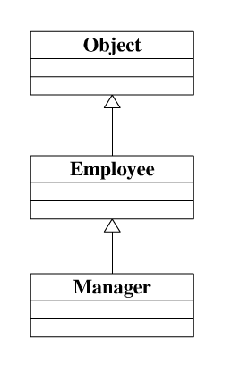
4.2多态
具体的实现原则
通过将子类对象引用赋值给超类类型引用变量来实现动态方法调用。
  Employee e=new Emplyee();
  Manager m=new Manager();
  e=m;
不能把超类对象引用赋给子类类型引用变量。
  m=e; //error!
一个类型引用只能引用其自身含有的方法和变量。
  e.work(); // m.work()
  e.manage(); //error!
work()
work()
manage()

Slide 40
4.2多态
2.多态性
一个程序中同名的不同方法共存的情况下，发送消息给某个对象，让该对象自行决定响应何种行为方法，这一机制称为多态。
当超类对象引用变量指向子类对象时，由被引用对象的类型而不是引用变量的类型，来决定调用谁的成员方法。但是这个被调用的方法必须是在超类中定义过的，也就是说被子类重写的方法。某些动态语言不要求预先定义。
调用的细节可以参考Java字节码 invokevirtual（invokeinterface）

Slide 41
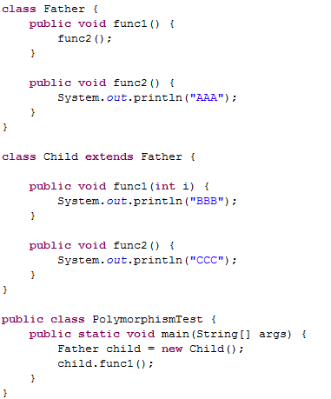
4.2多态
子类Child继承了超类Father，并重载了超类的func1()方法，重写了超类的func2()方法。重载后的func1(int i)和func1()不再是同一个方法，由于超类中没有func1(int i)，超类类型的引用child就不能调用func1(int i)方法；子类重写了func2()方法，那么超类类型的引用child在调用该方法时，将会调用子类中重写的func2()。

Slide 42
4.2多态
Java与C++多态性的比较
单重继承情况下，两者实现在本质上相同，都是使用虚拟函数表。（Java的规范没有要求使用虚表来实现，不过主流JVM都使用虚表）
Java中所有非private和static的方法都是动态绑定，而 C++ 的函数表则只包含需要动态绑定的方法 (virtual 修饰的方法 )。问题：final方法的情况？
C++ 在多重继承下可能存在多个虚拟函数表，依靠编译器保证这多个虚拟函数表的正确初始化，此行为逻辑比较复杂。
多重继承中 C++ 面临的主要问题是 this 指针的调整，它的设计更精巧更复杂；而 Java 在调用时完全采用搜索的方式（动态查找），实现更直观，但调用效率比实例方法调用要慢许多。可以使用很多技巧来加速。

Slide 43
4.2多态
3.运行时绑定（动态绑定）
将一个方法调用和一个方法主体连接到一起称为绑定（Binding）,运行时绑定也叫动态绑定.
如果在程序运行之前进行绑定（由编译器和链接程序完成），称为早期绑定，或静态绑定、编译时绑定。
如果在程序运行期间进行绑定，称为后期绑定，或动态绑定、运行时绑定。

Slide 44
4.2多态
Java 的方法调用过程
编译器查看调用方法时提供的权限类型（字节代码验证时检查，运行时也可检查）
编译器查看对象变量的声明类型和方法名
如果方法是 private、static、final 或者构造函数，编译器就可以确定调用那个方法 ；invokespecial
如果不是上述情况，就要使用运行时（动态）绑定。在程序运行时，采用动态绑定味着：虚拟机将调用对象实际类型所限定的方法。invokevirtual

Slide 45
4.2多态
运行时（动态）绑定的过程
虚拟机提取对象的实际类型的方法实现
虚拟机搜索匹配的方法声明
最后调用该方法。
注意，这里说的是对象的实际类型。即在多态的情况下，虚拟机可以找到所运行对象的真正类型。
加速技巧： 虚表

Slide 46
4.2多态
//Son.java
class Father1 {
Public void method() {
System.out.println("超类方法，对象类型：" + this.getClass());
}
}
public class Son extends Father1 {
public static void main(String[] args) {
Father1 sample = new Son();//向上转型
sample.method();
}
}
该例中，sample.method方法在子类中未被重写。sample对象引用类型属于超类Father，虚拟机直接上溯到超类中寻找到方法并调用它。sample对象实例类型属于子类Son，使用this.getClass()语句得到的是它的实例对象Son。
超类方法，对象类型：class Son

Slide 47
4.2多态
现在修改子类，重写method() 方法。Son1.java
public class Son1 extends Father1 {
public void method() {
System.out.println("子类方法，对象类型：" + this.getClass());
}
public static void main(String[] args) {
Father1 sample = new Son1(); //向上转型
sample.method();
}
}
子类方法，对象类型：class Son1
调用 method 时，在子类中寻找到了该方法，所以直接调用之。

Slide 48
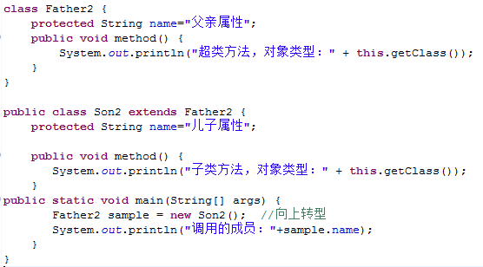
4.2多态
静态绑定成员变量
在处理 Java 类中的成员变量时，并不是采用运行时绑定，而是一般意义上的静态绑定。在向上转型的情况下，对象的方法可以“找到”子类，而对象的属性还是超类的属性。
这个结果表明，子类的对象(由超类的引用)调用到的是超类的成员变量。所以必须明确，运行时（动态）绑定针对的范畴只是对象的方法。

Slide 49
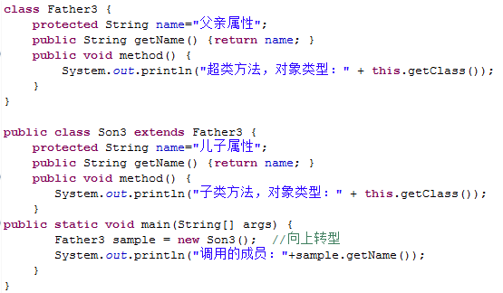
4.2多态
现在试图调用子类的成员变量name，该怎么做？最简单的办法是将该成员变量封装成方法getter形式，通过动态绑定方法来实现。
如果此时把Father 中的getName方法去掉，编译时会出现"找不到符号getName“ 的错误。

Slide 50
4.2多态
4.多态的承载形式（3种形式：继承、抽象类、接口）
继承实现的多态
方法的重写 :派生类（子类）将继承超类（父类）所有的变量和方法，可根据需要来重新定义超类的变量和方法，甚至增加或者修改部分内容，以提供不同形式的实现。

Slide 51
4.2多态
抽象类实现的多态
使用abstract类型修饰符的抽象方法，属于一种不完整的方法。它们只含有一个声明，没有方法主体，超类不能实现它，必须由派生类重写实现，为其它子孙类用抽象机制实现多态性提供了统一的界面。
抽象类和方法的多态用途：使每一个实现抽象类的子类都可以对抽象的方法进行不同的实现。

Slide 52
4.2多态
接口实现的多态
“interface”（接口）使抽象的概念更深入了一层，我们可将其想象为一个“纯”抽象类。
接口中只有常量和抽象方法的声明，实现接口时没有成员变量名字冲突问题，也没有对超类方法的重写问题，也不存在多重继承的问题，比一般类的多态继承简单。
弥补了Java中“一个子类，只能有一个超类”的不足，实现了多态性的“一个接口，多种实现”。

Slide 53
4.3 接口
接口的随意可插入性:
Java是一种单继承的语言，若要给已有超类的子类增加新功能，在OCP“开闭原则”原则下,解决是给它的超类加超类，或者给它超类的超类加超类，直到移动到类等级结构的最顶端。这样一来，对一个具体类的可插入性的设计，就变成了对整个等级结构中所有类的修改。而有了接口,以上例子中,就不需要维护整个等级结构中的所有类了。

Slide 54



4.3 接口

Slide 55
4.3 接口
1.接口的定义
2. 接口的特征
3. 接口与抽象类的对比
4.接口的应用

Slide 56
4.3 接口
1. 接口的定义
Java接口（Interface），是抽象方法与常量值的集合。
接口定义同类的定义类似，也是分为接口的声明和接口体，其中接口体由常量定义和方法定义两部分组成，
基本格式如下：
[public] interface 接口名 [extends 父接口名列表]
{
[public] [static] [final] 常量;
[public] [abstract] 方法;
}
public interface Calculate {
final float PI=3.14159f; //定义用于表示圆周率的常量PI
float getArea(float r); //定义一个用于计算面积的方法
float getCircumference(float r); //定义一个用于计算周长的方法
}

Slide 57
4.3 接口
2. Java接口的特征
Java接口中的成员变量默认都是public,static,final类型的(都可省略),但必须被显式初始化,即接口中的成员变量为常量(大写,单词之间用“_”分隔)
Java接口中的方法默认都是public,abstract类型的(都可省略),没有方法体,在接口中不能被实例化
public interface A
{
int CONST = 1; //合法,CONST默认为public,static,final类型
void method(); //合法,method()默认为public,abstract类型
public abstract void method2(); //method2()显示声明为public,abstract类型
}

Slide 58
4.3 接口
Java接口中只能包含public,static,final类型的成员变量和public,abstract类型的成员方法
public interface A
{
int var; //错,var是常量,必须显示初始化
void method(){...}; //错,接口中只能包含方法声明，无方法体
protected void method2(); //错,接口中的方法必须是public类型
static void method3(){...}; //可以,接口中能包含静态方法
}
接口中没有构造方法,不能被直接实例化
public interface A
{
public A(){...}; //错,接口中不能包含构造方法
void method(); //默认是public的
}

Slide 59
4.3 接口
一个接口不能实现(implements)另一个接口,但它可以继承多个其它的接口
public interface A
{ void methodA();
}
public interface B
{ void methodB();
}
public interface C extends A, B //C称为复合接口
{ void methodC();
}
public interface C implements A{...} //错
一个类只能继承一个直接的超类,但可以实现多个接口,间接地实现了多重继承.
public class A extends B implements C, D{...} //B为class,C,D为interface

Slide 60
4.3 接口
Java接口必须通过类来实现
public class A implements B{...}
当类实现了某个Java接口时,它必须实现接口中的所有抽象方法,否则这个类必须声明为抽象的
不允许创建接口的实例(实例化),但允许定义接口类型的引用变量,该引用变量引用实现了这个接口的类的实例
public class B implements A{}
A a = new B(); //引用变量a被定义为A接口类型,引用了B实例
A a = new A(); //错误,接口不允许实例化

Slide 61
4.3 接口
3. 接口与抽象类的对比
  相同点：
代表系统的抽象层,当一个系统使用一棵继承树上的类时,应该尽量把引用变量声明为继承树的上层抽象类型
都不能被实例化
都包含抽象方法,这些抽象方法用于描述系统能提供哪些服务,但不包含方法体

Slide 62
4.3 接口
3. 接口与抽象类的对比
  不同点：
抽象类可以提供某些方法的部分实现，而接口不可以。可以向抽象类里加入一个新的具体方法，所有的子类都自动得到这个方法；但接口里加入一个新方法，必需手动给每个实现了该接口的类加上该方法的实现。
抽象类的实现只能由子类给出，也即该实现只能在抽象类定义的继承的等级结构中；而接口，任何一个实现了一个Java接口所规定的方法的类都可以具有这个接口的类型，而一个类可以实现任意多个Java接口，从而这个类就有了多种类型。
接口可以多继承，而抽象类不能。

Slide 63
4.3 接口
3.接口的应用
class Parrot implements Flyable, Talkable {
public void fly() {
System.out.println("Flying like a parrot...");
}
public void talk() {
System.out.println(“Hello! I am a parrot!”);
}
}
class TextMessage implements Message {
String message;
public void setMessage(String msg) {
message = msg;
if (message.length() > MAX_SIZE)
message = message.substring(0, MAX_SIZE);
}
public String getMessage() {
return message;
}
}
public interface Flyable {
void fly();
}
public interface Talkable {
void talk();
}
public interface Message {
int MAX_SIZE = 4096;
String getMessage();
}

Slide 64
4.3 接口
因为接口内的字段都是static和final的，所以我们可以很方便的利用这一点来创建一些常量。
public interface Constants {
String ROOT = "/root";
int MAX_COUNT = 200;
int MIN_COUNT = 100;
}
在使用时可以直接用Constants.ROOT这样的形式来引用其中的常量。
我们还可以用下面这种方法来创建初始值不确定的常量。
public interface RandomColor {
int red = Math.random() * 255;
int green = Math.random() * 255;
int blue = Math.random() * 255;
}
其中red、green和blue的值会在第一次被访问时建立，然后保持不变。

Slide 65
4.4 内部类
1.内部类的定义
2. 其他类型的内部类
3. 内部类与外部类
内部类从形式上，对类继承和接口的使用提供了更为隐蔽和灵活的方式。可以向外界暴露部分内部细节。

Slide 66
4.4内部类
1. 内部类的定义
内部类，一个类的定义放在另一个类的内部，这个放在内部的类就叫做内部类。它有两种形式：
  内部类(inner class)：非静态，较重要。
  局部内部类(local inner class): 和inner class类似
  嵌套类(nested class)：静态的内部类;
内部类可以像方法一样被修饰为public，default，protected和private，也可以是静态static的，即嵌套类。
public class First {
class Contents{
public void f(){
System.out.println("In Class First's inner Class Contents method f()");
}
}
}

Slide 67
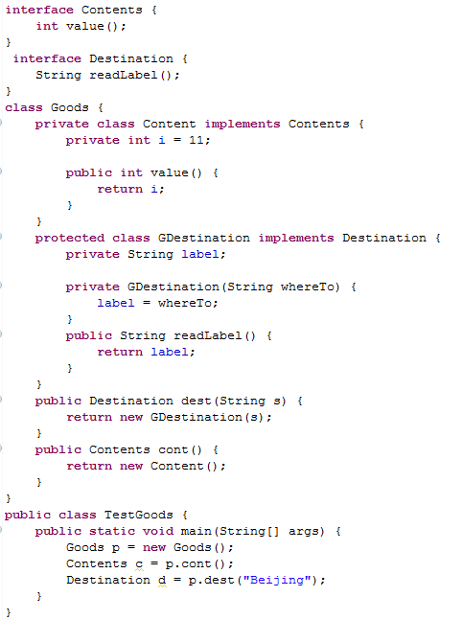
4.4内部类
在这个例子里类Content和GDestination被定义在了类Goods内部，并且分别有着protected和private修饰符来控制访问级别。Content代表着Goods的内容，而GDestination代表着Goods的目的地。它们分别实现了两个接口Content和Destination。在后面的main方法里，直接用 Contents c和Destination d进行操作，你甚至连这两个内部类的名字都没有看见。这样，内部类的第一个好处就体现出来了隐藏你不想让别人知道的操作，也即封装性。

Slide 68
4.4内部类
创建内部类对象：
outerObject=new outerClass(Constructor Parameters);
outerClass.innerClass innerObject=
outerObject.new innerClass(Constructor Parameters);
注意在创建非静态内部类对象时，一定要先创建起相应的外部类对象。内部类隐含保有一个外部类的对象实例。

Slide 69
4.4内部类
public class InnerTest {
public int id = 1;
public class InnerClass{
public void doSth(){
id = -1; //InnerTest.this.id = -1;
}}
public static void main(String[] args) {
InnerTest o = new InnerTest();
System.out.println(o.id);
InnerClass i = o.new InnerClass();
i.doSth();
System.out.println(o.id); }
}
1
-1

Slide 70
4.4内部类
局部内部类：
Java内部类也可以是局部的，它可以定义在一个方法甚至一个代码块之内。
  访问局部 内部类必须有外部类对象；
  局部内部类可以访问外部类的成员变量；
  但局部内部类只能访问final类型局部变量。

Slide 71
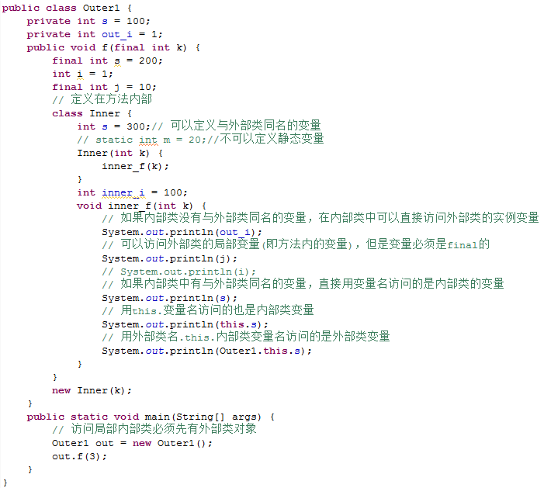

4.4内部类

Slide 72
4.4内部类
静态内部类（嵌套类）：
将内部类声明为static，这通常称为嵌套类（nested class）。
特性：
  创建嵌套类的对象时，不需要创建其外部类的对象。
OuterClass.InnerClass innerObject=
new OuterClass.InnerClass(Constructor Parameters);
  静态内部类不能访问外部类的非静态成员。
  静态内部类仅仅是在类的名字上嵌套了外部内的名字，本质上和外部类没有关系。

Slide 73
4.4内部类
匿名内部类：
当你只需要创建一个类的对象而且用不上它的名字时，使用匿名内部类可以使代码看上去简洁清楚，尤其是在局部内部类调用中。它的语法规则是这样的：
new interfacename(){......};
或 new superclassname(){......};
public class Goods3 {
public Contents cont() {
return new Contents() {
private int i = 11;
public int value() {
return i;
}
};
}
}
interface Contents{
int value();
}
实现了Contents接口的实例类，但是并没有显示的给出名字及对象名称

Slide 74
4.4内部类
在java的事件处理的匿名适配器中，匿名内部类被大量地使用。例如在想关闭窗口时加上这样一句代码：
frame.addWindowListener(
new WindowAdapter()
{
public void windowClosing(WindowEvent e){
System.exit(0);
}
}
);
有一点需要注意的是，匿名内部类由于没有名字，所以它没有构造函数（但是如果这个匿名内部类继承了一个只含有带参数构造函数的超类，创建它的时候必须带上这些参数，并在实现的过程中使用super关键字调用相应的内容）。

Slide 75
4.4内部类
内部类存在的作用
内部类允许有 private 与protected权限。内部类作用是更小层次的封装，把一个类隐藏在另一个类的内部，只让它的外部类看得到它，能更方便地在内部类中访问外部类的私有成员。
由于内部类对外部类的所有内容都是可访问的，我们就可以考虑使用内部类来实现接口，可以避免接口和同一个类中两种同名方法的调用。 Java中的内部类与接口联合应用，更好地实现多重继承。

Slide 76
4.4内部类
3. 内部类与外部类
内部类生成的class文件
内部类和外部类在编译时，将生成各自的class文件
  外部类的class文件的名称与类的生成规则相同
  内部类的class 文件名是由外部类的类名与内部类的类名用“$”连起来形成的，如 OutClassName$InnerClassName.class
  匿名内部类的类名为OutClassName$#.class，其中的“#”为数字，从1开始，每生成一个匿名内部类，数字递增1

Slide 77
4.4内部类
3. 内部类与外部类
内部类访问外部类
内部类对象与创造它的外部类对象存在着固有联系，一旦内部类创建，就可以在不需任何特殊条件的情况下访问外部类的所有成员。
class Outer{
class Inner{
public Inner(){}
public void say(){
int myNO = NO + 100;
}
}
private int NO;
}
思考： 在内部类中是如何访问到的？

Slide 78
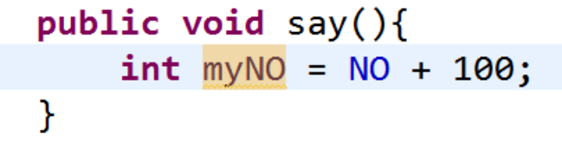
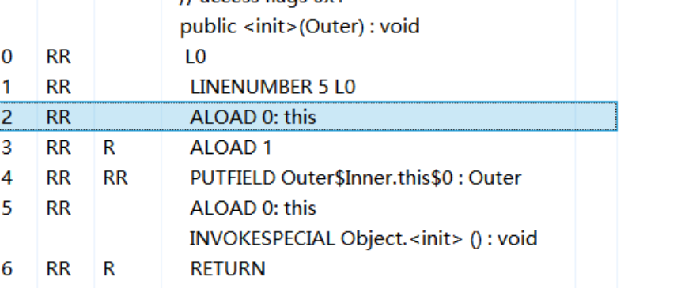
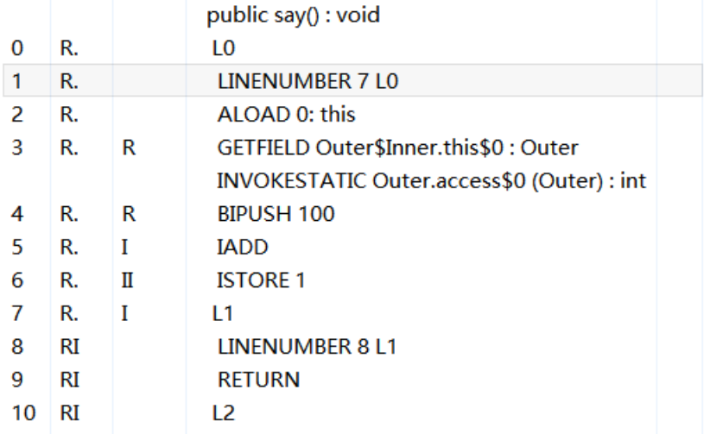
4.4内部类
3. 内部类与外部类
内部类的存在一个外部类的成员变量，此成员变量由内部内的构造函数自动完成初始化。

Slide 79
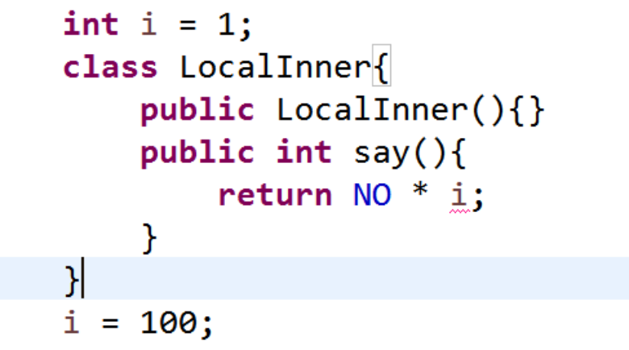
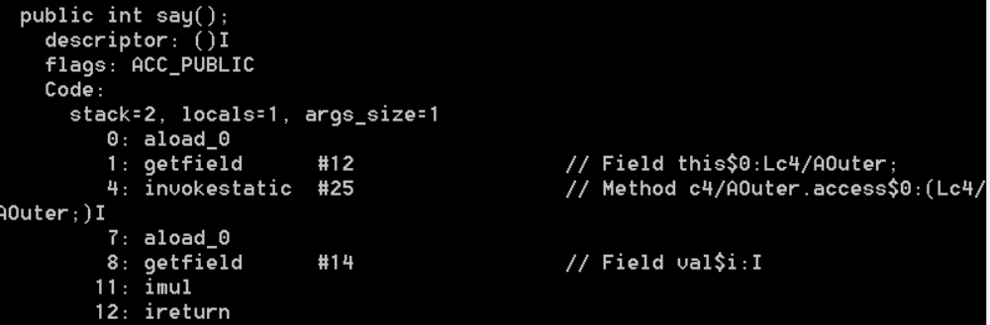
4.4内部类
局部内部类
对于局部变量如何访问？（声明周期不同）局部变量在方法返回后就消失
内部类通过构造函数复制了所有被引用的变量。

Slide 80
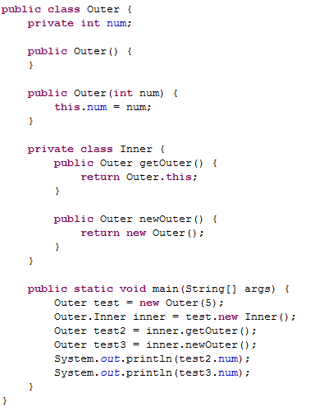
4.4内部类
使用关键字.this与.new
我们要得到对外部类的引用，可以在内部类中使用.this关键字。
我们要仔细注意this和new在这里的不同，内部类Inner内方法getOuter()使用.this得到是创建该内部类时使用的外部类对象的引用，而newOuter()方法使用new创建了一个新的引用。
OutClass.InnerClass obj = outClassInstance.new InnerClass();

Slide 81
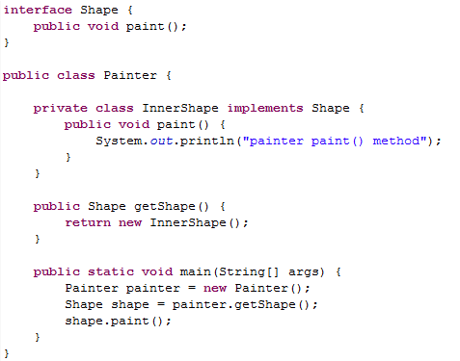
4.4内部类
内部类与向上转型
将内部类向上转型为超类型，尤其是接口时，内部类就有了用武之地。

Slide 82
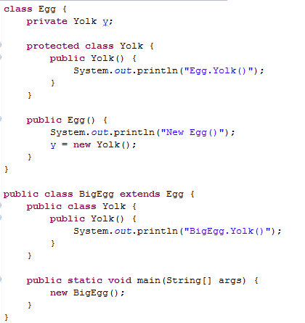

4.4内部类
内部类的重载问题
缺省的构造方法是编译器自动生成的，这里是调用超类的缺省构造方法。重载的两个内部类是完全独立的两个实体，各自在自己的命名空间内。

Slide 83
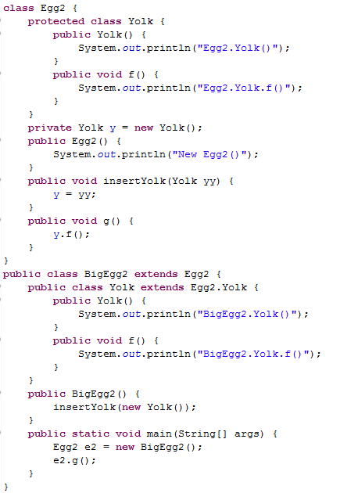

4.4内部类
4
8
3
5
11
13
2
7
9
14
6
10
1
12

Slide 84
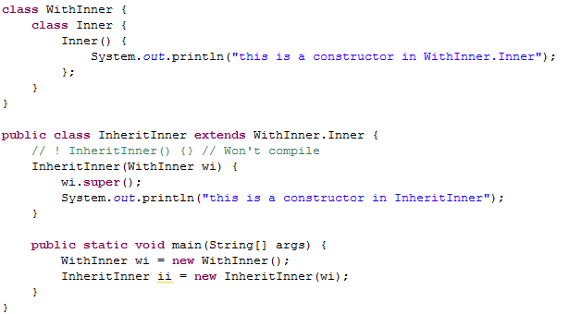

4.4内部类
内部类的继承问题
enclosingClassReference.super();
那个“秘密的”外部类对象的引用必须被初始化，而在子类中不再存在可连接的默认对象。要解决这个问题，需使用专门的语法来明确说清它们之间的关联。

Slide 85
4.5 lambda表达式
Lambda表达式的相关内容在JSR 335中定义，JavaSE 8 引入的新特性，
是面向函数式编程的一小步。
函数式接口： 只有一个方法的接口(有一些前提条件)。
对于函数式接口，除了可以使用Java中标准的方法来创建实现对象之外，还可以使用lambda表达式来创建实现对象。这可以在很大程度上简化代码的实现。在使用lambda表达式时，只需要提供形式参数和方法体。由于函数式接口只有一个抽象方法，所以通过lambda表达式声明的方法体就肯定是这个唯一的抽象方法的实现，而且形式参数的类型可以根据方法的类型声明进行自动推断。
Collections.sort(list, (x, y) -> y - x);
Lambda表达式“(x, y) -> y - x“实现了java.util.Comparator接口。
http://www.infoq.com/cn/articles/Java-se-8-lambda
http://www.infoq.com/articles/Java-8-Lambdas-A-Peek-Under-the-Hood
http://stackoverflow.com/questions/21858482/what-is-a-java-8-lambda-expression-compiled-to

Slide 86
4.5 lambda表达式
public static void sort(List list, Comparator c)
Comparator:
int compare(T o1, T o2);
匿名类的方式：
ArrayList<Integer> list = new ArrayList();
Collections.sort(list,new Comparator<Integer>() {
public int compare(Integer i1, Integer i2){
return i1 - i2;
}
});
Lambda表达式:
Collections.sort(list, (x,y) -> {return x - y;});
或更简单的方式：
Collections.sort(list, (x,y) -> x - y);

Slide 87
4.5 stream
int sum = widgets.stream()
.filter(w -> w.getColor() == RED)
.mapToInt(w -> w.getWeight())
.sum();
widgets是一个Collection
上面代码的功能是统一红色对象的总重。
此代码实现简洁，同时为后续的优化实现提供了良好的基础。

Slide 88
4.5 lambda表达式
Lambda表达式更高效
不会产生一个新的类文件，通过invokedynamic调用，由JVM来决定如何实现，而不是编译器。
语法更简洁。
关注一下容器类的stream方法

Slide 89
小结
类的复用，包括组合与继承。
组合是将现有类的功能重复的利用，把已有类作为新类的组成部分。
继承是子类扩展超类。Java只支持单一继承，不支持多重继续。
Java实现多态性的方法：方法重写、方法重载、向上转型、抽象类和抽象方法、接口。
内部类的分类与作用。

